Slide 1
9-Mavzu. Funksiyaning ta’rifi, funksiyaning berilish usullari.
Funksiyaning grafigi.

Slide 2
REJA:
1. Funksiyaning ta’rifi
2. Funksiyaning berilish usullari

Slide 3
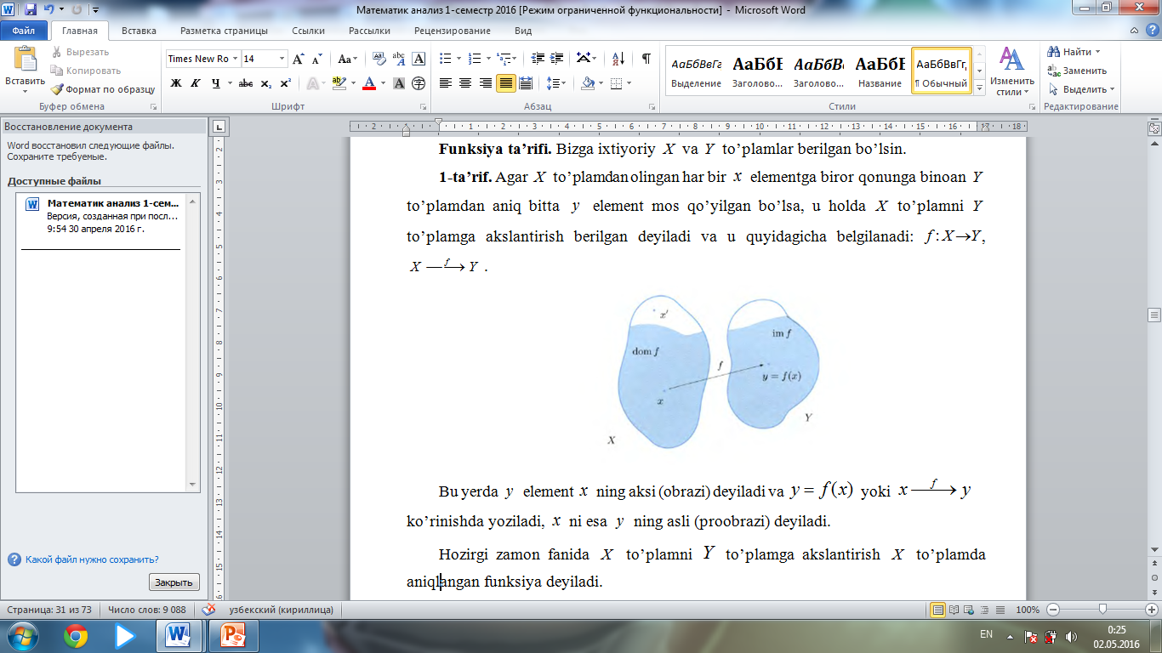

Slide 4
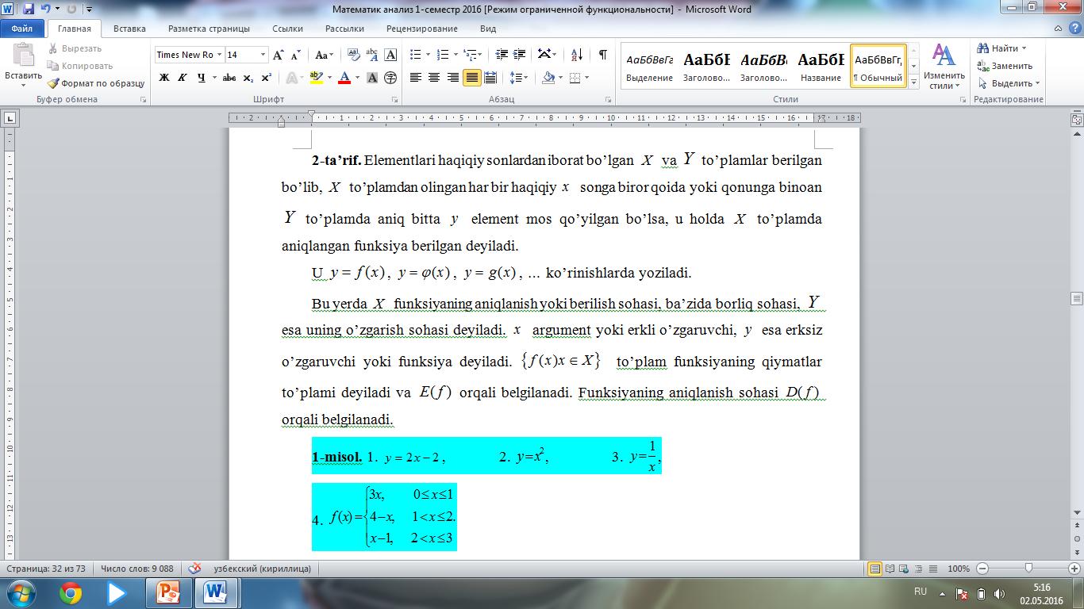

Slide 5
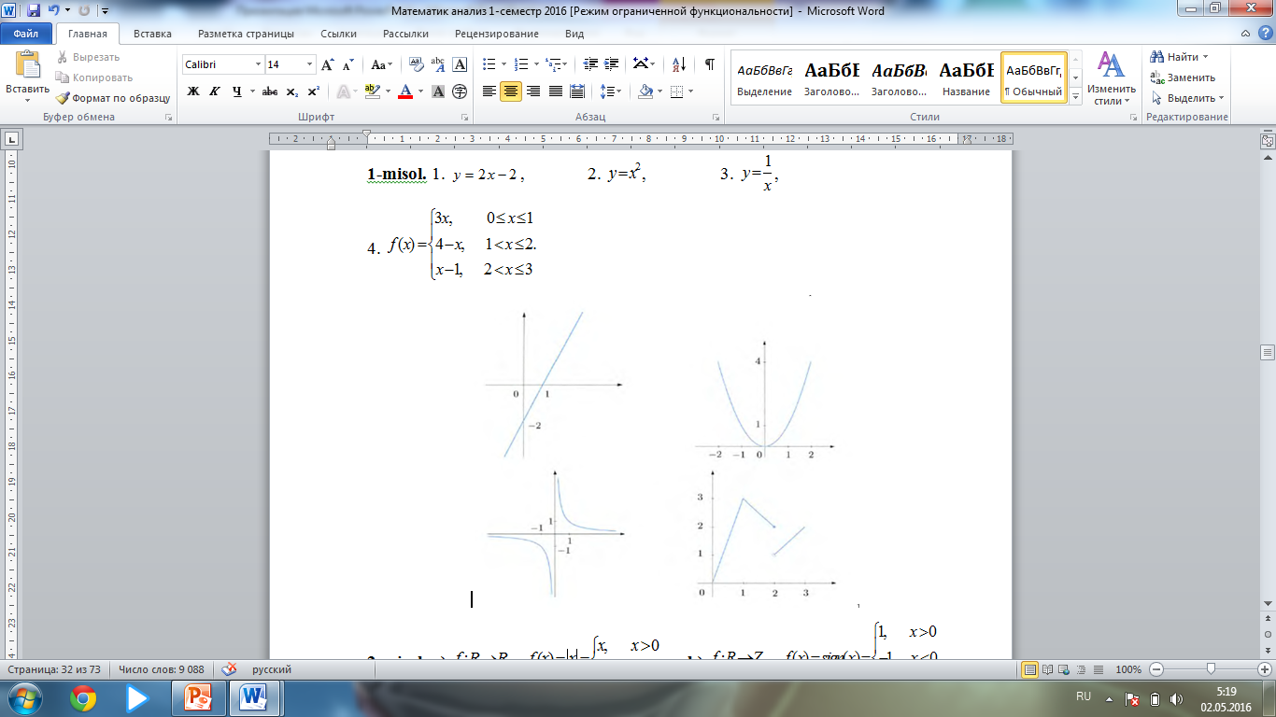
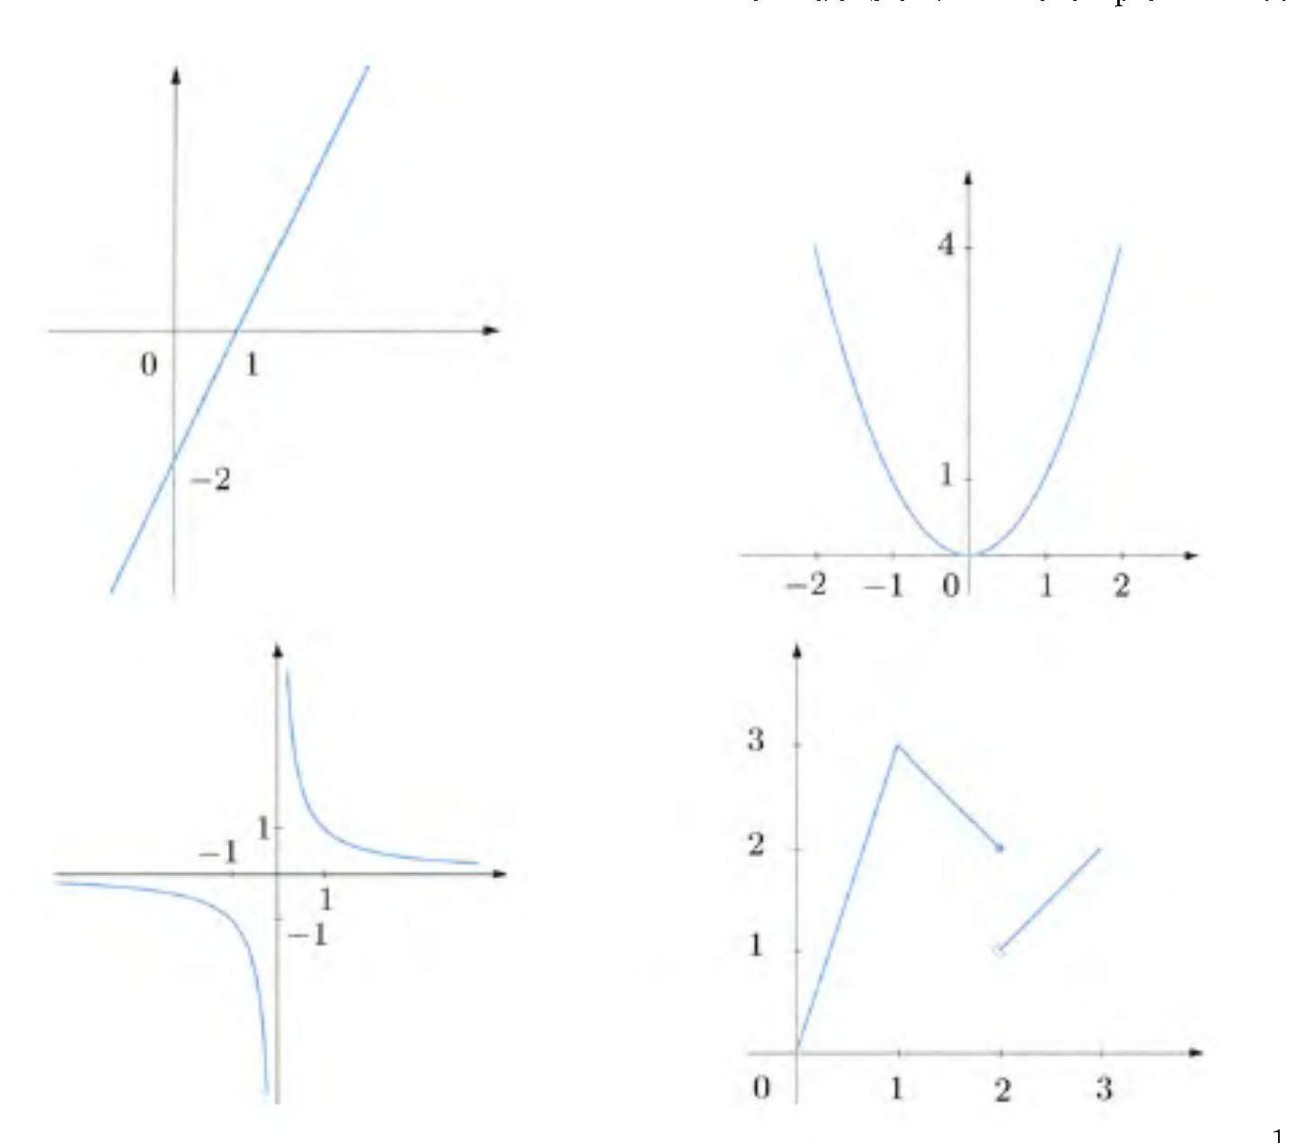

Slide 6
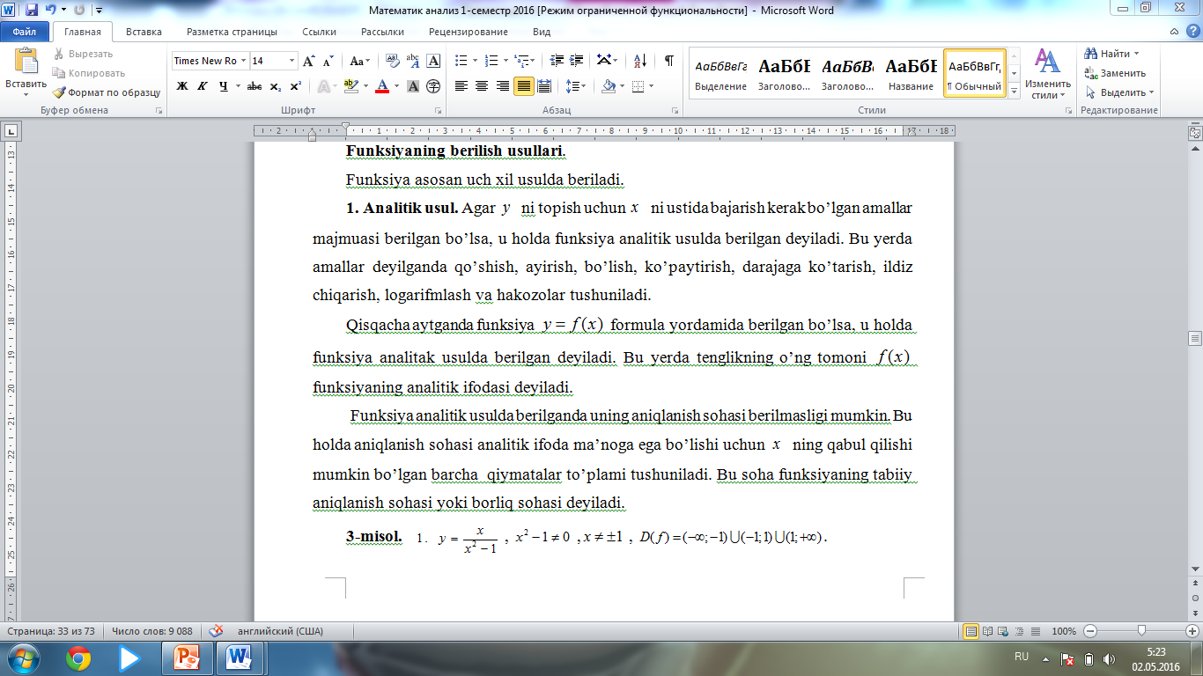

Slide 7
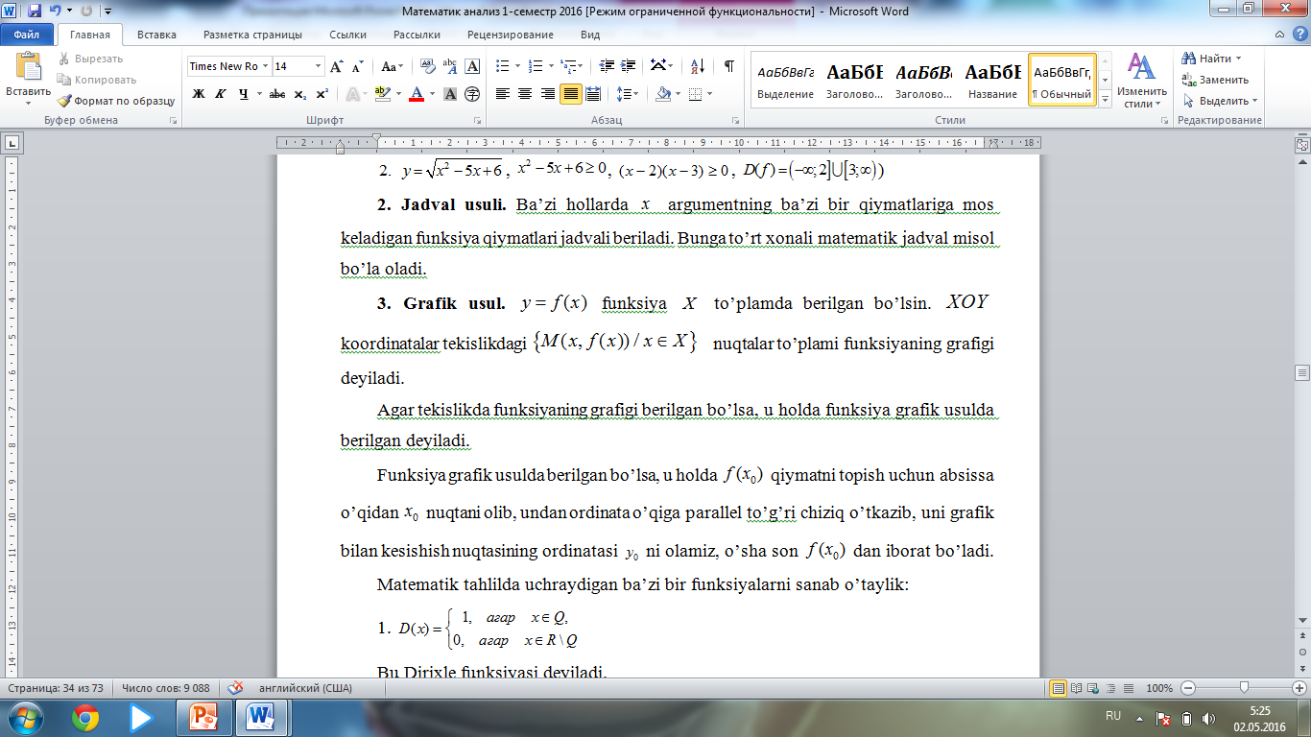

Slide 8
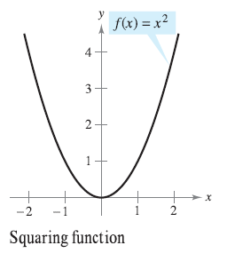
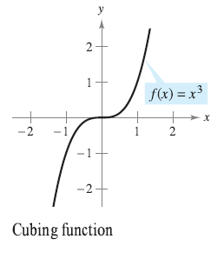
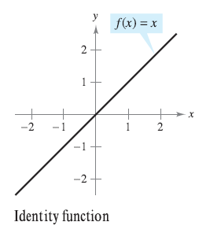

Slide 9
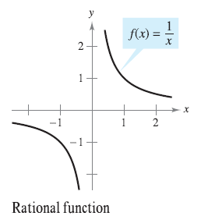
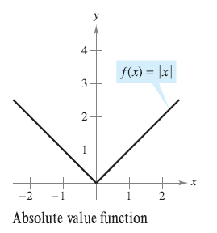

Slide 10
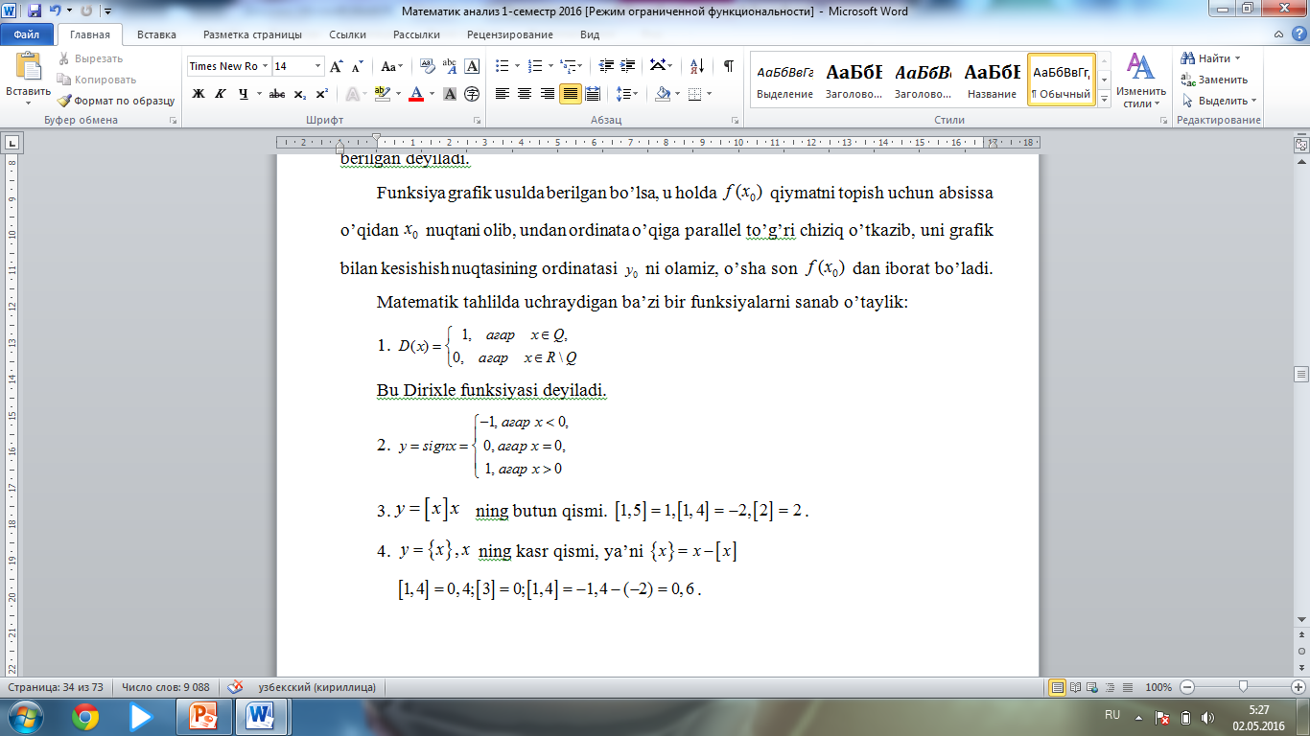

Slide 11
Foydalanilgan adabiyotlar
1. Toshmetov O’., Turgunbayev R., Saydamatov E., Madirimov M. Matematik analiz I-qism. T.: “Extremum-Press”, 2015. -28-36 bb.
2. Claudia Canuto, Anita Tabacco Mathematical analysis. I. Springer-Verlag. Italia, Milan. 2008.- 31-36p.
3. Xudayberganov G., Vorisov A., Mansurov X., Shoimqulov B. Matematik analizdan ma’ruzalar. I T.:«Voris-nashriyot». 2010 y. 63–70 b.

